Slide 1

Прайм ИИ
Задача №7 «Автоматизированный сервис поиска нарушений на строительных площадках Москвы»

Slide 2

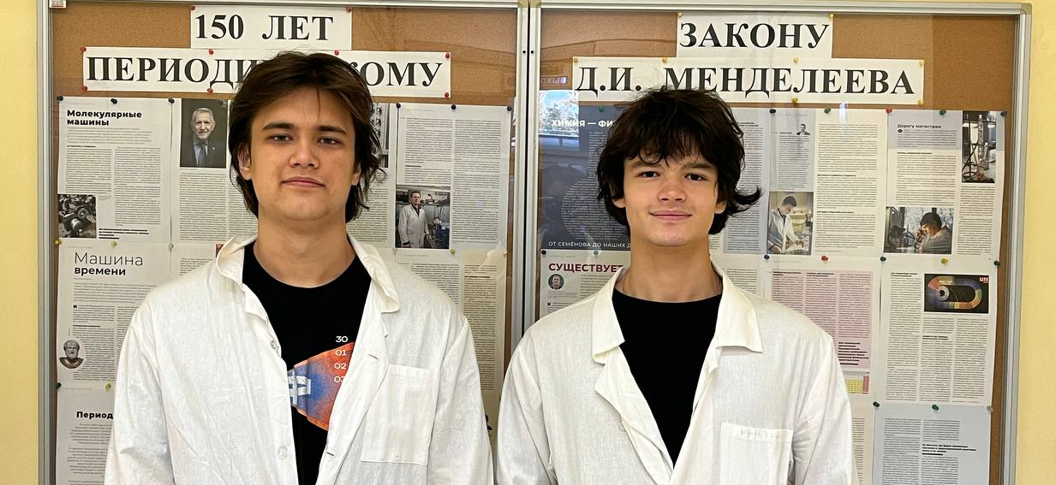
Команда “Прайм ИИ”
Краткое описание решения:
Прайм ИИ— это веб-платформа объективного строительного контроля на базе компьютерного зрения и онтологического сопоставления «План-Факт». Сервис анализирует снимки со стройплощадок, детектирует целевые типы строительной техники, извлекает дату съемки и сверяет фактический состав машин с активным этапом утвержденного графика СМР (Excel ДГП). При обнаружении дефицита критической техники или простоя система рассчитывает риск срыва сроков и в один клик формирует юридически значимый Акт нарушений для инспектора.
О команде
Капитан: Карпунин Егор, Менеджер проекта/Бэкенд-разработчик/Компьютерное зрение
Кол-во участников: 2 человека
Краткое описание:
2 студента МФТИ объединили компетенции в глубинном обучении и веб-архитектуре для создания прикладных наукоемких систем
Московский физико-технический институт (МФТИ), ФЭФМ, 3 курс
Город и регион: г. Москва / г. Долгопрудный, Московская область
Уникальность решения:
Специализация на специфике РФ и ракурсах CCTV
2Метрика достоверности наблюдения
Бесшовная интеграция с нормативным графиком3
Агрегация мультикамерного охвата
2

Slide 3

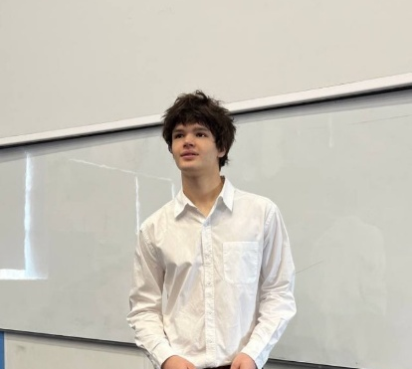
Прайм ИИ
Егор Карпунин
Глеб Маматкулов
Менеджер проекта/ Компьютерное зрение/ Бэкенд-разработчик/ Фронтенд-разработчик
@ek_mipt
89164211232
МФТИ
Аналитик данных/ Компьютерное зрение
@ArchibaldPhystechovich
89779483500
МФТИ

Slide 4

Прайм ИИ
Краткая история команды:
01
Мы познакомились в МФТИ. Вместе вели научно-исследовательский проект по кафедральному вопросу по выбору: «Применение методов Deep Learning в оптических системах», который занял призовое место. Проанализировав опыт участия в прошлых хакатонах, мы сфокусировались на системной прокачке навыков: углубленно прошли профильные курсы (DLS, PhDS), выстроили четкое распределение ролей в разработке и сформировали слаженный инженерный тандем, где фундаментальные знания сочетаются с гибкой продуктовой разработкой.
Почему вы выбрали именно эту задачу
из предложенных на хакатоне?
02
Мы убеждены, что компьютерное зрение — это главный первый шаг к комплексной роботизации и освобождению человека от рутинного труда. Недопустимо, когда квалифицированные инженеры строительного контроля и руководители проектов тратят часы на ручной просмотр сотен видеокамер и визуальный пересчет самосвалов. Нас зажгла идея создать систему, которая переводит управление стройкомплексом Москвы из режима «запоздалого реагирования на срыв» в режим проактивного предотвращения аварийных задержек. Стройплощадка — сложная, визуально зашумленная среда, и решить такую задачу для города было настоящим профессиональным вызовом
С какими основными сложностями или вызовами
вы столкнулись и как их преодолели?
03
Ограничение аппаратных ресурсов (VRAM < 2–4 ГБ): В качестве MVP продукта было решено Решение: оптимизировали конвейер на базе легковесных сетей YOLO (Nano/Small) с очисткой кэша, сократив потребление памяти до 1.2 ГБ без потери точности
Галлюцинации и дублирование рамок: Базовые модели определяли стрелы кранов и экскаваторов как отдельные машины. Решение: внедрили Class-Agnostic NMS и алгоритмический пост-процессинг подавления вложенных рамок
Сквозная архитектура с нуля: За время хакатона подняли отказоустойчивый стек (FastAPI + Vue 3 SPA + SQLite/PostgreSQL + Docker), покрытый 40+ интеграционными тестами.

Slide 5
КОРОТКО О РЕШЕНИИ
Техническая суть решения
Маркетинговая суть решения
Computer Vision & Инференс: нейросеть от YOLO, дообученная под 10 классов строительной техники (экскаватор, самосвал, автокран, каток, бетоносмеситель, бульдозер, манипулятор, грузовик). Скорость отклика: 25–35 мс на кадр
Аналитическое ядро (Matcher & Parser):
  Парсер графиков СМР: динамическое извлечение этапов и требований к ресурсам из официальных Excel-файлов ДГП.
  Автопривязка к дате через метаданные EXIF кадра.
  Мультикамерная агрегация (evaluate_batch_compliance): объединение снимков с нескольких секторов объекта для ликвидации слепых зон.
Архитектурный стек:
  Backend: FastAPI (Python 3.13), асинхронный вызов инференса в отдельных потоках (run_in_threadpool), Pydantic v2 контракты, SQLAlchemy ORM.
  Frontend: Vue 3 (Composition API), Vite, Canvas-рендеринг разметки поверх кадра, интерактивная диаграмма Ганта
  DevOps & Экспорт: Полная контейнеризация через Docker Compose, встроенный генератор официальных PDF-актов со штампом строительного контроля. Готовая шина под интеграцию Celery/Redis и RTSP-видеопотоков.
Ценность для города и ДГП Москвы:
  Сокращение трудозатрат инспекционного контроля на 60–75%.
  Раннее обнаружение срыва сроков: выявление дефицита спецтехники в первые 24 часа вместо недель задержки.
  Юридическая доказательная база: мгновенный экспорт готового Акта с фотофиксацией для претензионной работы с подрядчиками.
Универсальность и масштабирование:
  Архитектура инвариантна к типу стройки: подходит для жилых домов по программе Реновации, дорожных развязок, метрополитена и социальных объектов.
  Модульность онтологии: добавление новых видов техники или этапов требует лишь обновления справочника, без переписывания кодовой базы.
Перспективы внедрения:
  Прямой коннект к Единому центру хранения данных (ЕЦХД) Москвы для автономного опроса камер по расписанию.
  Внутриобъектовый редактор технологических зон (привязка камер к котловану, монолиту, КПП).
  Расширение на внутренние СМР (отделка, инженерные сети) и контроль промышленной безопасности/СИЗ.

Slide 6
РЕШЕНИЕ
Пользовательский сценарий:
Суть платформы: Веб-приложение объективного контроля строительно-монтажных работ на базе компьютерного зрения, сопоставляющее фактическое состояние стройплощадки с утвержденным календарным графиком СМР в формате Excel от ДГП Москвы.
Захват данных и временная привязка: Прием фотоматериалов с постов наблюдения или видеопотоков. Модуль EXIF автоматически определяет дату и время фиксации кадра без участия оператора.
Нейросетевая детекция: Модель YOLO находит и классифицирует 8 нормативных типов строительной техники (самосвалы, экскаваторы, краны, бетоносмесители и др.) с фильтрацией дублирующих рамок через Class-Agnostic NMS.
Сопоставление План-Факт: Парсер находит в утвержденном графике ДГП этап, активный на дату снимка, и сравнивает нормативную потребность в технике с фактически обнаруженными машинами.
Формирование управленческого диагноза: Оценка риска срыва срока этапа и мгновенная выгрузка официального PDF-Акта строительного контроля с доказательной базой и штампом.

Slide 7
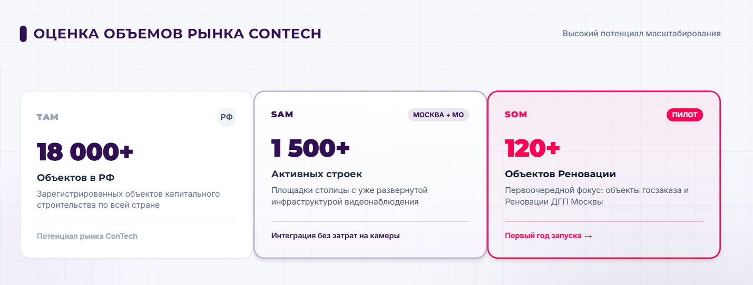
Мартинговая часть решения
Целевая аудитория в сегменте B2G: Департамент градостроительной политики города Москвы, Мосгосстройнадзор, технические заказчики и надзорные ведомства, контролирующие десятки строек одновременно.
Целевая аудитория в сегменте B2B: Генеральные подрядчики, девелоперы жилой и коммерческой недвижимости, службы контроля субподрядных организаций.
Оценка объемов рынка ConTech:
Общий рынок России (TAM): свыше 18 000 зарегистрированных объектов капитального строительства.
Доступный рынок Москвы и области (SAM): более 1 500 активных площадок с установленной инфраструктурой видеонаблюдения.
Первоочередной сегмент (SOM): более 120 площадок программы Реновации и крупных объектов инфраструктурного госзаказа Москвы.
Стратегия выхода на рынок
(Go-to-Market):
  Шаг 1. Пилотный запуск на 10 ключевых
  строительных площадках ДГП с
  готовыми эталонными графиками СМР.
  Шаг 2. Подключение к существующим
  потокам Единого центра хранения
  данных (ЕЦХД) Москвы без затрат
  нановое оборудование.
  Шаг 3. Запуск коммерческой
  SaaS-подписки для генеральных
  подрядчиков.

Slide 8

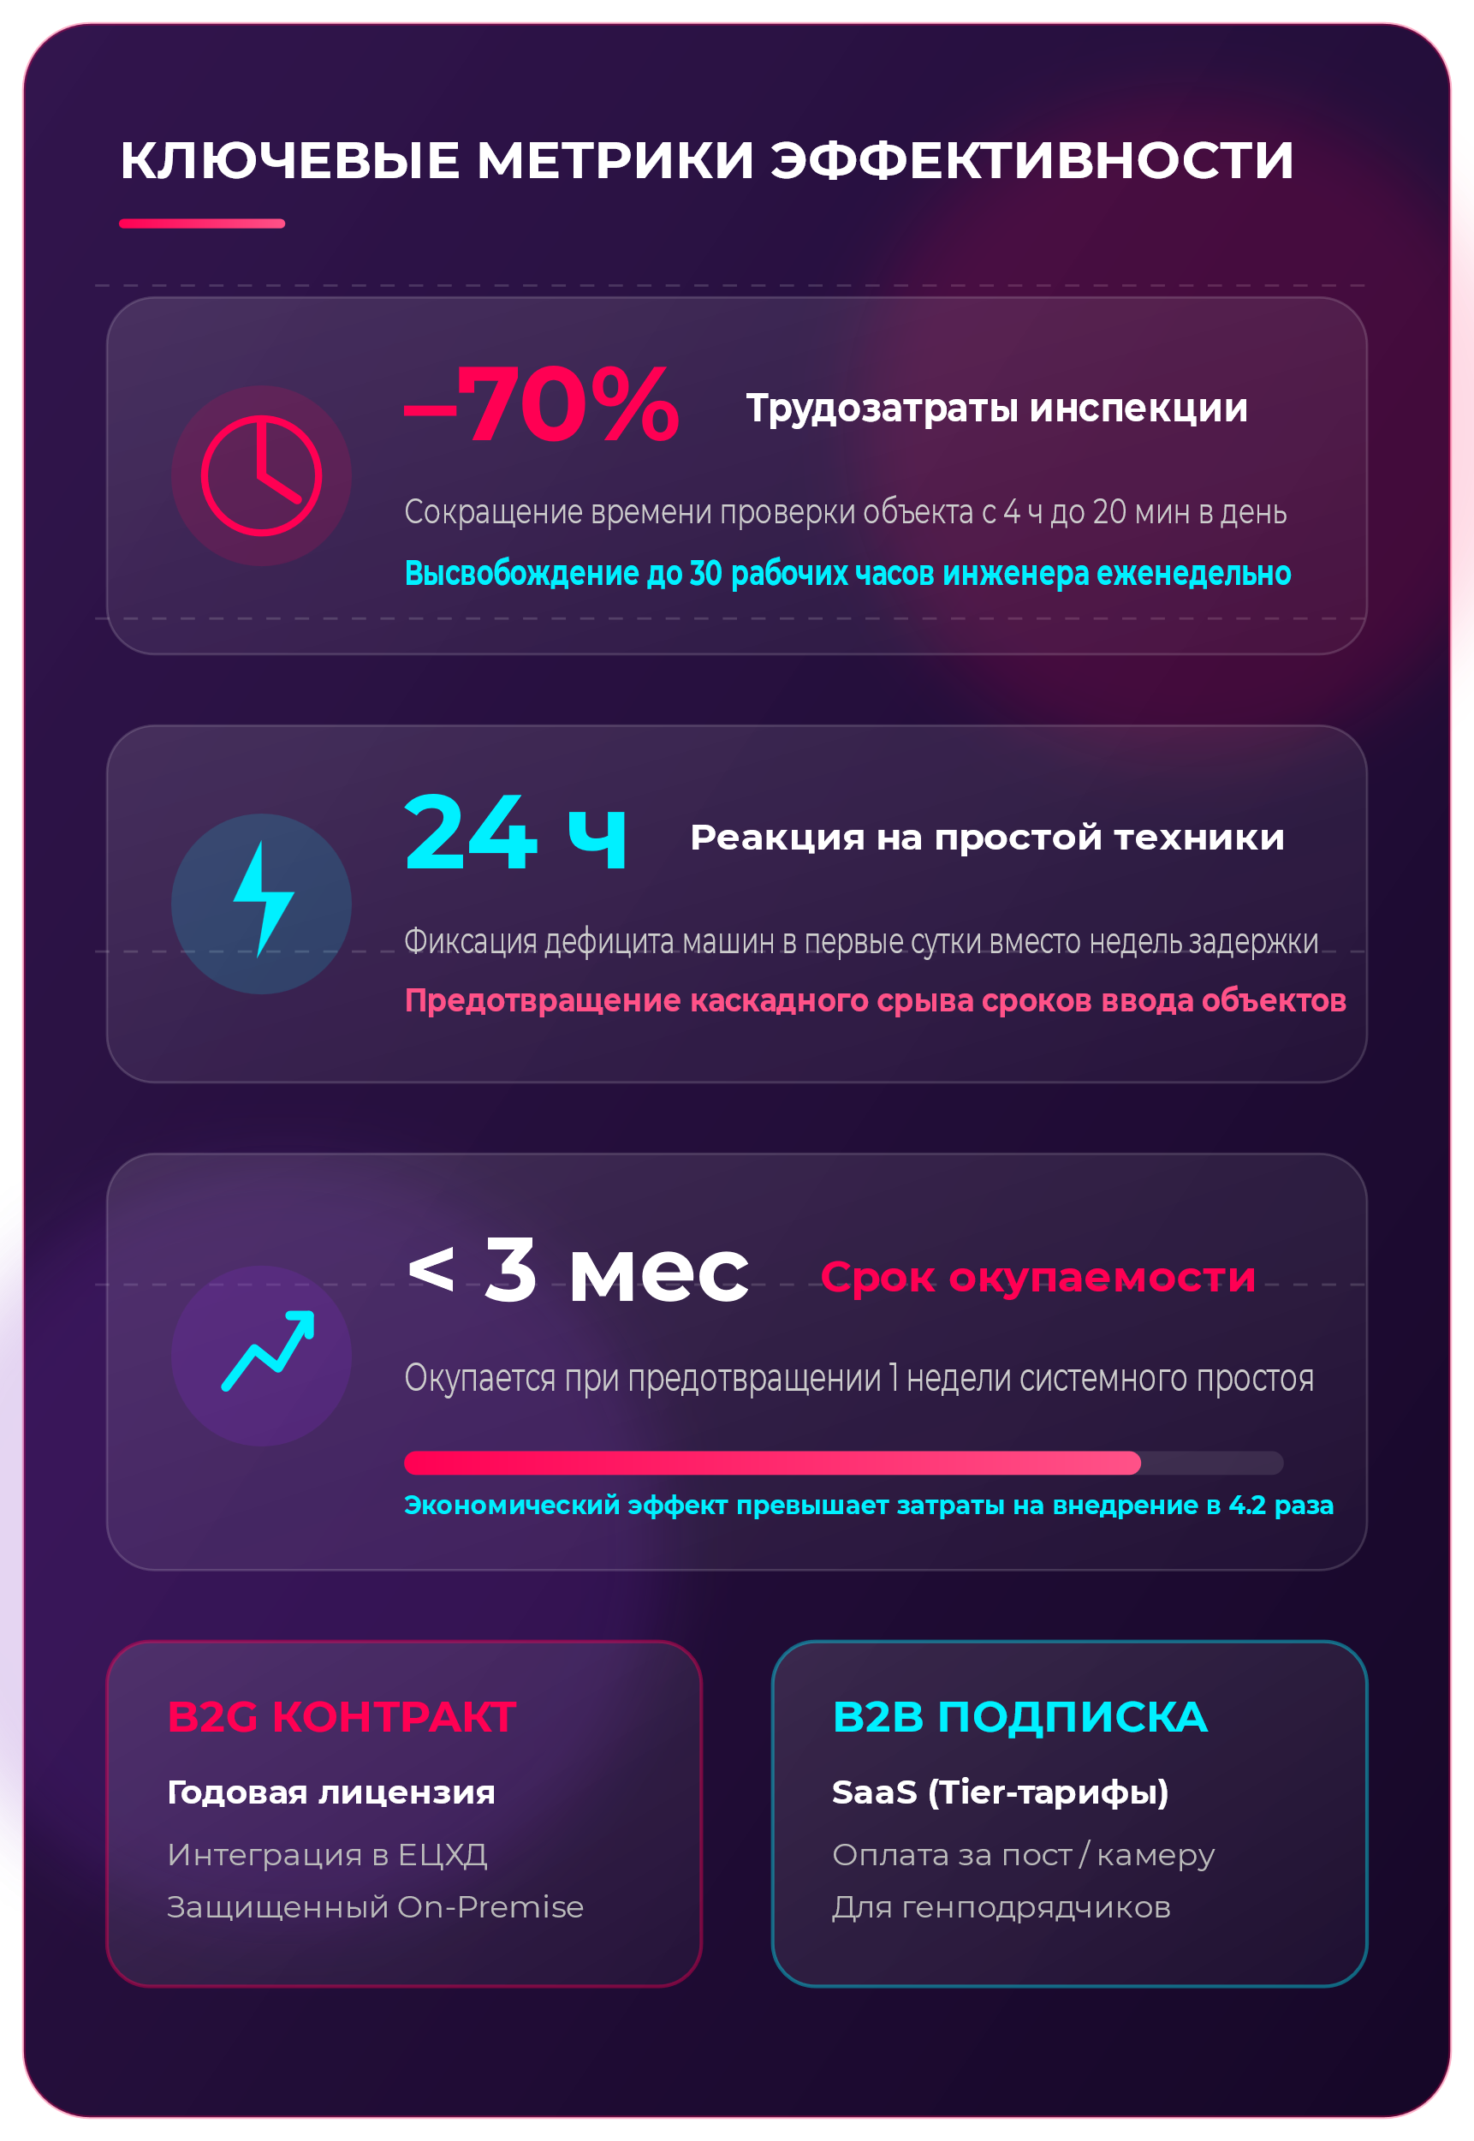
Бизнесовая составляющая решения
Экономический эффект для города:
  Сокращение трудозатрат инспекции на 60–75%: Автоматизация рутинного подсчета техники и фиксации смен высвобождает до 30 рабочих часов инженера в неделю.
  Раннее предупреждение срывов: Выявление дефицита землеройной или бетонной техники в первые 24 часа предотвращает каскадные задержки ввода объектов, экономя десятки миллионов рублей на неустойках.
  100% доказательная база: Исключение субъективного человеческого фактора и коррупционных рисков при выставлении официальных предписаний.
Модель монетизации:
  B2G Контракт (Enterprise): Фиксированная годовая лицензия за внедрение, кастомизацию онтологии и техническое сопровождение платформы в ведомственном контуре.
  B2B Модель (SaaS): Ежемесячная подписка за мониторинг строительного пятна: градация по числу подключенных камер и объектов (Tier-тарифы).
Расчет окупаемости (ROI):
  Внедрение на объекте окупается при предотвращении всего одной недели системного простоя генподрядчика или субподрядных бригад.

Slide 9
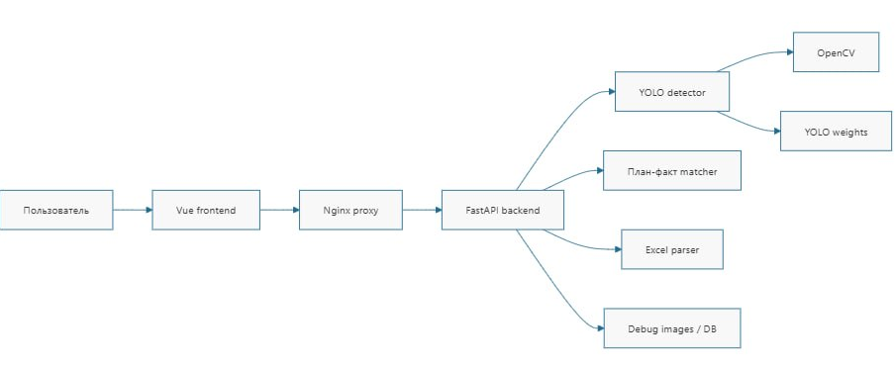
Техническая проработка решения
ML-конвейер компьютерного зрения:
  Модели семейства YOLO (Nano/Small), оптимизированные под минимальный футпринт: потребление VRAM менее 1.8 ГБ (поддержка видеокарт уровня RTX 3050 и облачных инстансов).
  Режим инференса: FP16 ( half=True ), скорость отклика 25–35 мс на кадр.
  Алгоритмы фильтрации: Class-Agnostic NMS и подавление вложенных рамок ( suppress_contained_boxes ) исключают ложные дубликаты стрел кранов и кузовов.
Сервисный бэкенд и асинхронность:
  Стек: Python 3.13, FastAPI, SQLAlchemy ORM, SQLite / PostgreSQL.
  Неблокирующий инференс: запуск тяжелых операций нейросети вынесен в run_in_threadpool , что исключает зависание API при одновременных запросах.
  Контракты Pydantic v2 и автоматическая документация OpenAPI (Swagger) .
Инфраструктура и безопасность:
  Раздельное хранение неизменяемых оригиналов ( raw ) и размеченных превью ( annotated ).
  Контейнеризация через Docker Compose; возможность полной изоляции в закрытом
  On-Premise контуре Правительства Москвы без обращения к внешним облакам.

Slide 10
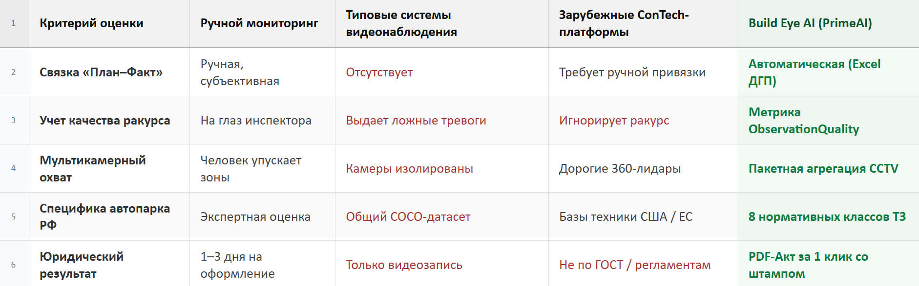
Уникальность решения
Сравнительный анализ:
Ключевые инновационные фичи:
Метрика ObservationQuality (HIGH/MEDIUM/LOW): Защита от ложных штрафов. Если камера находится на 20-м этаже и техника занимает менее 2% кадра, система честно сигнализирует о плохом обзоре и дает рекомендацию по юстировке ракурса.
Динамический парсер Excel ДГП: Сквозной разбор строк вида «Экскаватор (2), Самосвал (4)» с нормализацией синонимов.

Slide 11
Планы по развитию решения
Контроль промышленной безопасности и СИЗ (Q1–Q2 2027)
Расширение детекции на средства индивидуальной защиты: каски, сигнальные жилеты, страховочные привязи на высотных участках.
Детекция нахождения рабочих в опасных зонах перемещения стрел кранов и экскаваторов.
Предиктивная аналитика и федеральный охват (Q3–Q4 2027)
Внедрение ML-модели прогнозирования вероятности срыва сроков на 14 дней вперед на основе динамики фактического присутствия техники.
Масштабирование решения на транспортное и дорожное строительство (автотрассы, метрополитен) и тиражирование в регионы России.
Автономизация и интеграция с ЕЦХД (Q3–Q4 2026)
Подключение фонового snapshot-воркера к потокам камер ЕЦХД Москвы по расписанию (интервальный захват каждые 15–30 минут без нагрузки на каналы).
Внедрение визуального интерактивного редактора технологических зон стройплощадки (привязка камер: «Котлован», «Монолит», «Въездная группа/Мойка колес»).

